Slide 1
СТАЊЕ У СЕКТОРУ УГЉА У РС И ПЛАНОВИ ЗА БУДУЋНОСТ
Мр Димшо Милошевић, дипл. инж. руд.

Slide 2
1. Приказ стања производње угља у БиХ-РС
Табела 1 – Производња угља у тонама
Година | Лежиште Угљевик ПК Богутово Село | Лежиште Гацко ПК Грачаница | Лежиште Станари ПК Рашковац | Лежиште Миљевина ПК Миљевина | Лежиште Мезграја ПК Луке | Лежиште Котор Варош ПК Масловаре | Укупно
1996 | 1.093.325 | 390.930 | 127.041 | 11.920 | - | - | 1.623.216
2006 | 1.571.082 | 1.979.575 | 512.115 | 6.301 | - | - | 4.069.073
2010 | 1.547.098 | 2.278.258 | 794.363 | - | - | -
2011 | 2.085.640 | 2.658.219 | 927.755 | 31.529 | 23.383 | - | 5.726.526
2012 | 2.037.646 | 1.935.516 | 1.087.927 | 87.204 | 89.677 | -
2013 | 1.907.499 | 2.480.622 | 852.930 | 105.660 | 180.967 | -
2014 | 1.750.304 | 2.272.748 | 1.211.401 | 101.612 | 148.952 | -
2015 | 2.030.832 | 2.531.303 | 1.212.406 | 100.622 | 165.014 | - | 6.040.177
2016 | 2.027.457 | 2.444.156 | 2.410.902 | 70.086 | 142.759 | - | 7.095.360
2017 | 1.590.245 | 2.715.904 | 2.450.870 | 70.355 | 140.998 | - | 6.968.372

Slide 3
Слика 1 – Графички приказ производње угља у тонаma

Slide 4
Табела 2 – Приказ производње угља у Републици Српској
Година | Укупна производња по годинама (t)
1996 | 1.623.216
2006 | 4.069.073
2011 | 5.703.143
2015 | 6.040.177
2016 | 7.095.360
2017 | 6.968.372

Slide 5
Слика 2 – графички приказ раста производње угља у Републици Српској од 1996 – 2017 године

Slide 6
Табела 3 – Производња угља у РС и могућа производња у 2030. години
Рудник | Производња угља (t) у 1996. год | Производња угља (t) у 2008. год | Производња угља (t) у 2015. год | Производња угља (t) у 2017. год | Производња угља (t) у 2030. год
Гацко | 390.930 | 2.074.452 | 2.531.303 | 2.715.904 | 4.650.000
Угљевик | 1.093.325 | 1.765.372 | 2.030.832 | 1.590.245 | 1.750.000
Станари | 127.041 | 600.803 | 1.212.406 | 2.450.870 | 2.800.000
Мезграја | - | - | 165.014 | 140.998 | -
Миљевина | 11.920 | - | 100.622 | 70.355 | 600.000
Котор Варош | - | - | - | - | 200.000
Укупно | 1.623.216 | 4.440.627 | 6.040.177 | 6.968.372 | 10.000.000

Slide 7
2. Пројекција производње угља у ЗП РиТЕ Угљевик а.д.
Према Закону о рударству (Сл. Гласник Републике Српске број:59/12), сва привредна друштва која врше или ће вршити експлоатацију угља, су била у обавези да прибаве концесију на одређено експлоатационо поље.
С тим у вези Предузеће је потписало Уговор о концесији са Владом Републике Српске у октобру 2013. године на лежишту ПК „Богутово Село“ и ПК „Угљевик Исток 1“, а 2015. године је Предузеће од Министарства индустрије, енергетике и рударства добило Рјешење за експлоатационо поље угља на лежишту ПК „Богутово Село“ и ПК „Угљевик Исток 1“, бр 05.07/310-47-3/15 од 06.04.2015. године. Процијењене резерве угља су 47,6 милиона тона за рад ТЕ Угљевик до 2039.године.
Површински коп „Богутово Село“ припада угљевичко – прибојском басену мрког угља и представља руднички објекат намијењен за снабидјевање угљом термоенергетског система Угљевик снаге 300 MW.
Пројектовани годишњи капацитет површинског копа „Богутово Село“ – Угљевик на производњи угља износи 1.750.000 тона. У редовној производњи је од 1984. године.

Slide 8
2. Пројекција производње угља у ЗП РиТЕ Угљевик а.д.
До 2017. године произведено је преко 48,8 милиона тона угља и откривке око 276 милиона m³čm.
Детаљни преглед пројектованих рударских радова садржан је у пројектима:
Допунски рударски пројекат површинског копа „Богутово Село“, 2011. година (затварање копа)
Пројектним рјешењем Допунског рударског пројекта, површинског копа „Богутово Село“ Угљевик, Пројектна рјешења (затварање копа) јун 2011. године, наведена је динамика обављања рударских радова на експлоатацији угља и откривци на површинском копу „Богутово Село“ по ревирима до краја експлоатације (2021. године).
Главни рударски пројекат ПК „Угљевик Исток 1“, 2015. година (1.750.000 t/god.)
Пројектним рјешењем Главног рударског пројекта, површинског копа „Угљевик Исток 1“ Угљевик, 2015. године, наведена је динамика извођења рударских радова на експлоатацији угља и откривци на површинском копу од 2019. до краја експлоатације 2036. године.

Slide 9
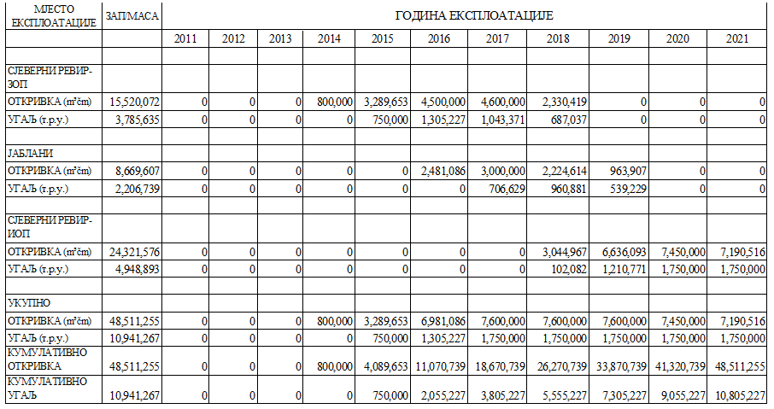
Табела 4 – Динамика експлоатације на ПК „Богутово Село“:

Slide 10
Табела 5 – Динамика експлоатације на ПК „Угљевик Исток 1“:

Slide 11
ПК „Богутово Село“ - Угљевик

Slide 12
ПК „Богутово Село“ - Угљевик

Slide 13
ПК „Богутово Село“ - Угљевик

